Slide 1
LẬP TRÌNH C CĂN BẢN
Bài 3. Thành phần của ngôn ngữ C

Slide 2
1
CodeBlocks và Chương trình HelloWorld
2
Các thành phần của ngôn ngữ C
Bài tập
3
4
Cấu trúc chương trình C

Slide 3
1
CodeBlocks và Chương trình HelloWorld
2
Các thành phần của ngôn ngữ C
Bài tập
3
4
Cấu trúc chương trình C

Slide 4
CodeBlocks
CodeBlocks is an open source, cross platform, free C, C++ and Fortran IDE
An integrated development environment (IDE) is a software application that provides comprehensive facilities to computer programmers for software development. An IDE normally consists of a source code editor, build automation tools and a debugger

Slide 5
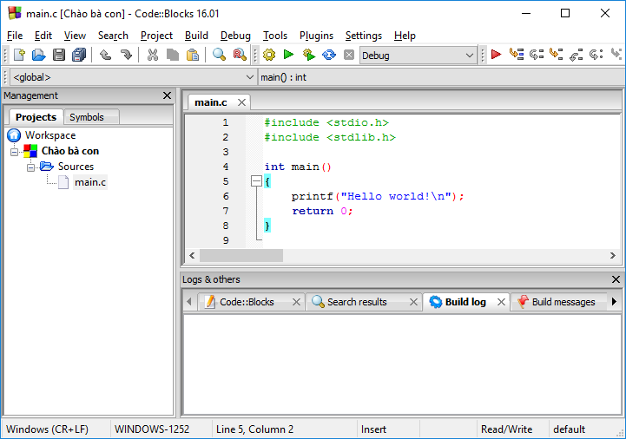
CodeBlocks main interface

Slide 6
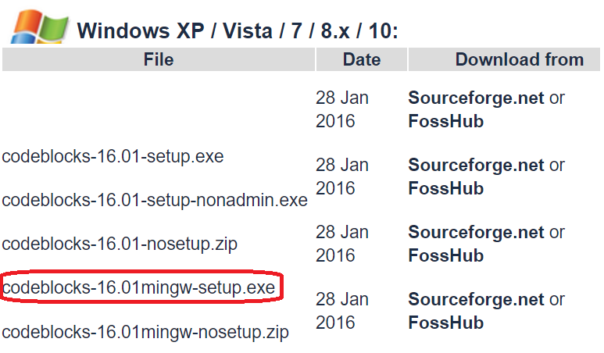
Download
http://www.codeblocks.org/downloads/26

Slide 7
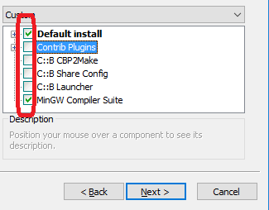
Cài đặt

Slide 8
Chương trình máy tính
Chương trình máy tính là một chuỗi các chỉ thị được viết ra để thực hiện một nhiệm vụ nhất định bằng máy tính.
Một tập hợp các chương trình máy tính và các dữ liệu liên quan thường được gọi là phần mềm.
Project ~ Chương trình
Solution ~ Phần mềm

Slide 9
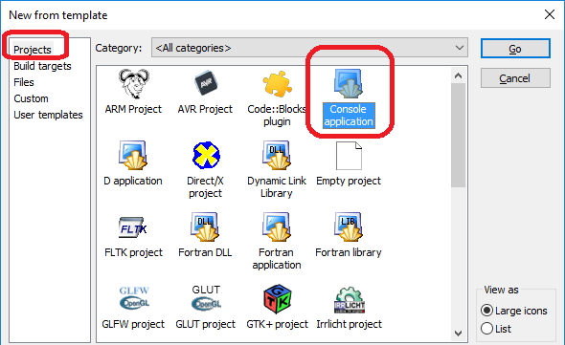
Khởi tạo một chương trình với CodeBlocks

Slide 10
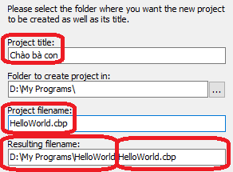
Đặt tên cho chương trình
Notes:
Project title: Tên phần mềm ==> quyết định tên sau khi biên dịch thành file EXE
Resulting filename: một thư mục cùng tên với project filename sẽ được tạo ra.

Slide 11
Chương trình HelloWorld
#include <stdio.h>
#include <stdlib.h>
int main()
{
printf("Hello world!\n");
return 0;
}
CỘNG HÒA XÃ HỘI CHỦ NGHĨA VIỆT NAM
Độc lập – Tự do – Hạnh phúc
GIẤY XIN PHÉP NGHỈ HỌC
Kính gửi...
Tên em là....
Hôm nay, vì lý do...
Em xin hứa...
Em xin cảm ơn!
Hà Nội, ngày ... tháng ... năm .....
Người viết đơn
Nguyễn Văn Tèo

Slide 12
Complie and Build
Máy tính không hiểu ngôn ngữ C
Máy tính hiểu duy nhất "ngôn ngữ máy"
Việc chuyển từ ngôn ngữ bậc cao về ngôn ngữ máy gọi là "biên dịch" (compile)
Việc biên dịch, kết hợp thêm thao tác khác để tạo thành chương trình gọi là "tạo" (build)

Slide 13
CodeBlocks commands
Build
(Ctrl-F9)
Run
Abort
Build and Run
(F9)
Force Rebuild

Slide 14
Thực hành
Biên dịch và chạy chương trình "HelloWorld"
Chỉnh sửa chương trình để in ra một thông điệp khác
Thực hiện tính toán trên số nguyên và in ra kết quả
Thực hiện tính toán trên số thực và in ra kết quả

Slide 15
1
CodeBlocks và Chương trình HelloWorld
2
Các thành phần của ngôn ngữ C
Bài tập
3
4
Cấu trúc chương trình C

Slide 16
Các thành phần của ngôn ngữ C
1
Bộ ký tự
2
Bộ từ khóa
Bộ kiểu dữ liệu cơ sở
3
4
Tên, hằng và biến
5
Toán tử và biểu thức
6
Chỉ thị tiền xử lý
7
Chú thích
Notes:
Source: https://beta.wikiversity.org/wiki/Các_thành_phần_cơ_bản_của_ngôn_ngữ_C

Slide 17
Các thành phần của ngôn ngữ C
1
Bộ ký tự
2
Bộ từ khóa
Bộ kiểu dữ liệu cơ sở
3
4
Tên, hằng và biến
5
Toán tử và biểu thức
6
Chỉ thị tiền xử lý
7
Chú thích
Notes:
Source: https://beta.wikiversity.org/wiki/Các_thành_phần_cơ_bản_của_ngôn_ngữ_C

Slide 18
Bộ ký tự
Bộ ký tự của C bao gồm những ký tự, ký hiệu sau: (phân biệt chữ HOA – chữ thường):
26 chữ cái latinh hoa A,B,C...Z
26 chữ cái latinh thường a,b,c ...z
10 chữ số thập phân 0,1,2...9
Các ký hiệu toán học: +, -, *, /, =, <, >, (, )
Các ký hiệu đặc biệt: :. , ; " ' _ @ # $ ! ^ [ ] { } ...
Dấu cách, xuống hàng và tab

Slide 19
Các thành phần của ngôn ngữ C
1
Bộ ký tự
2
Bộ từ khóa
Bộ kiểu dữ liệu cơ sở
3
4
Tên, hằng và biến
5
Toán tử và biểu thức
6
Chỉ thị tiền xử lý
7
Chú thích
Notes:
Source: https://beta.wikiversity.org/wiki/Các_thành_phần_cơ_bản_của_ngôn_ngữ_C

Slide 20
Bộ từ khóa của C
int, long, short, char, signed, unsigned, float, double, void
if, else, goto, switch, case, for, while, do, continue, break, default
const, sizeof, typedef, struct, union, enum, static, registry
inline, extern, restric, volatile, auto
return

Slide 21
Các thành phần của ngôn ngữ C
1
Bộ ký tự
2
Bộ từ khóa
Bộ kiểu dữ liệu cơ sở
3
4
Tên, hằng và biến
5
Toán tử và biểu thức
6
Chỉ thị tiền xử lý
7
Chú thích
Notes:
Source: https://beta.wikiversity.org/wiki/Các_thành_phần_cơ_bản_của_ngôn_ngữ_C

Slide 22
Kiểu dữ liệu cơ sở
Kiểu số nguyên: 5, -20, 1203942... char, short, int, long, long int, long long
Kiểu số thực: 5, -20.0, 3.01, 1.5e-5,... float, double, long double
Kiểu ký tự: 'A', 'b', '@'... char
Kiểu char vừa biểu diễn số nguyên, vừa biểu diễn ký tự

Slide 23
Kích thước của kiểu dữ liêu
Một số kiểu dữ liệu có kích thước phụ thuộc vào hệ thống (int, long double)
Để xác định chính xác kích thước kiểu dữ liệu có thể sử dụng từ khóa sizeof
Ví dụ: a = sizeof(float) ➔ a = 4

Slide 24
Các thành phần của ngôn ngữ C
1
Bộ ký tự
2
Bộ từ khóa
Bộ kiểu dữ liệu cơ sở
3
4
Tên, hằng và biến
5
Toán tử và biểu thức
6
Chỉ thị tiền xử lý
7
Chú thích
Notes:
Source: https://beta.wikiversity.org/wiki/Các_thành_phần_cơ_bản_của_ngôn_ngữ_C

Slide 25
Tên
Tên hay còn gọi là danh biểu (identifier) được dùng để đặt cho hằng, kiểu, biến, hàm...
Tên có hai loại là tên chuẩn và tên do người lập trình đặt
Tên chuẩn là tên do C đặt sẵn như
Tên kiểu: int, char, float,...;
Tên hàm: printf, scanf, sin, cos...

Slide 26
Tên do người lập trình đặt
Quy tắc đặt tên
Gồm chữ hoa, chữ thường, chữ số và dấu gạch dưới
Không bắt đầu bằng chữ số
Không được trùng với từ khóa
Không giới hạn độ dài, nhưng chỉ có 31 ký tự đầu tiên là có ý nghĩa.

Slide 27
Tên do người lập trình đặt
Ví dụ
Tên đúng: sinh_vien, SinhVien, sinhvien1
Tên sai: sinh vien, 1sinhvien, i@you

Slide 28
Naming Convention
Variable, function: chữ thường kết hợp dấu gạch dưới sum, total_count, show_internal_status()
Macro, constant: chữ hoa, gạch dưới MAX_BUFFER_SIZE
Struct name and typedef's: camelcase FileInfo, SymmetricCipher
Notes:
http://stackoverflow.com/a/1722518

Slide 29
Hằng
Hằng (constant) là đại lượng không đổi trong suốt quá trình thực thi chương trình.
Hằng có thể là một chuỗi ký tự, một ký tự, một con số xác định.
Hằng số nguyên: 0, 20, -99
Hằng số thực: 100, 0.11, -3.2, -9.1e6
Hằng ký tự: 'a', 'B', '0', '9', '@'
Hằng chuỗi: "Nguyen Trai", "Hv ACT"

Slide 30
Biến
Biến (variable) là một đại lượng được người lập trình định nghĩa và được đặt tên thông qua việc khai báo biến.
Tên biến tuân thủ quy tắc đặt tên
Biến dùng để chứa dữ liệu. Giá trị của biến có thể thay đổi khi chạy chương trình
Mỗi biến thuộc về một kiểu dữ liệu xác định và có giá trị thuộc kiểu đó.
Có thể hiểu "biến" là một ô nhớ được đặt tên, có kích thước nhất định, dùng để biểu diễn một dữ liệu nào đó.

Slide 31
Khai báo biến
Cú pháp data_type variable_name; data_type var1, var2, var3;
Ví dụ: int x; float a, b, a_triple;
Khác với một số ngôn ngữ, C không khởi tạo giá trị mặc định cho biến khi khai báo ➔ biến có giá trị nhưng không xác định

Slide 32
Vị trí khai báo biến
Biến toàn cục: khai báo ngoài mọi hàm, có hiệu lực trong toàn chương trình
Biến cục bộ:
khai báo trong một hàm, có hiệu lực trong hàm đó
khai báo trong một khối lệnh, có hiệu lực trong khối lệnh nhỏ nhất chứa nó

Slide 33
Ví dụ vị trí khai báo biến
#include <stdio.h>
int bien_ngoai; /*Khai báo biến toàn cục*/
int main ()
{
int j,i; /*Khai báo biến cục bộ trong hàm*/
i = 1;
bienngoai = 3;
if(i > 0)
{
int j = i + bien_ngoai;
}
return 0;
}

Slide 34
Các thành phần của ngôn ngữ C
1
Bộ ký tự
2
Bộ từ khóa
Bộ kiểu dữ liệu cơ sở
3
4
Tên, hằng và biến
5
Toán tử và biểu thức
6
Chỉ thị tiền xử lý
7
Chú thích
Notes:
Source: https://beta.wikiversity.org/wiki/Các_thành_phần_cơ_bản_của_ngôn_ngữ_C

Slide 35
Biểu thức
Biểu thức (expression) là một kết hợp các toán tử (operator) và các toán hạng (operand) theo trật tự nhất định.
Mỗi toán hạng có thể là một hằng, một biến hoặc một biểu thức khác.
Kết quả ước lượng một biểu thức là một giá trị nào đó

Slide 36
Ví dụ biểu thức
b*b - 4*a*c;
Toán tử. Mỗi toán tử biểu thị một phép toán
Toán hạng
Biểu thức

Slide 37
Toán tử
Toán tử số học
Toán tử quan hệ
Toán tử logic
Toán tử trên bít
Toán tử ? kết hợp với :
Toán tử con trỏ & và *
Toán tử dấu phẩy ,
Toán tử gán =

Slide 38
Số ngôi của phép toán
Số ngôi của phép toán là số lượng toán hạng phải có khi dùng phép toán đó.
Trong C: 1 ngôi, 2 ngôi, 3 ngôi
Ví dụ:
1 ngôi: !x, &y, *p, n++
2 ngôi: a+b, x>y, t >> n
3 ngôi: cond?exp1:exp2

Slide 39
Toán tử
Toán tử số học:
+ - * / % ++ --
Toán tử quan hệ:
> >= < <= == !=
Toán tử logic
&& || !
Toán tử nhị phân (bitwise):
& | ^ ~ << >>

Slide 40
Thực hành
Viết chương trình tính toán có sử dụng toán tử trên bít

Slide 41
Toán tử gán
var = expr
Ví dụ: delta = b*b – 4*a*c
var là một biến; expr là một biểu thức
var nhận giá trị là giá trị của expr
Bản thân biểu thức nhận giá trị đúng bằng giá trị của var
Có thể gán liên tiếp: a = b = c = d = 0 ➔ thực hiện từ phải sang trái

Slide 42
Viết tắt toán tử gán
Ví dụ:
x = x + 10 ➔ x +=10
x = x*(a+b) ➔ x *= a+b
Tổng quát
x = x op expr ➔ x op= expr
Giới hạn áp dụng: dùng cho tất cả phép toán 2 ngôi số học, bitwise

Slide 43
Toán tử ++ và --
Tăng 1 (++) và Giảm 1 (--)
x++ ====== ++x
x = x+1
a = x++
a = x; x = x+1;
a = ++x
x = x+1; a = x;

Slide 44
Giá trị của biểu thức với toán tử quan hệ
Biểu thức | Giá trị
3 > 4 | 0 (False)
(3 > 4) || 5 | 1 (True)
(a>5) && (a<0) | 0 (False)
(b < 0) || (b >= -6) | 1 (True)
(x >= x) < 0 | 0 (False)
(3>4) || 6 | 1 (True)
(3>4) == (9 <= 0) | 1 (True)

Slide 45
Toán tử 3 ngôi ? kết hợp với :
E1 ? E2 : E3
E1, E2, E3 là các biểu thức
Trước tiên E1 được ước lượng;
Nếu E1 đúng thì giá trị biểu thứ là E2;
Nếu E1 sai thì giá trị biểu thức là E3

Slide 46
Toán tử con trỏ
Toán tử & trả về địa chỉ của một đối tượng &x ➔ địa chỉ của x
Toán tử * trả về giá trị của vùng nhớ *m ➔ giá trị của vùng nhớ m

Slide 47
Toán tử phẩy
expr1, expr2
Toán tử dấu , được sử dụng để kết hợp các biểu thức lại với nhau
Giá trị của biểu thức là giá trị của expr2
Ví dụ: x = (a=1, b=2, c=3) ➔ x=3

Slide 48
Độ ưu tiên của toán tử
Các toán tử khác nhau có thể có độ ưu tiên khác nhau
Toán tử ưu tiên hơn được thực hiện trước
Khi nhiều toán tử cùng độ ưu tiên thì thường thực hiện từ trái sang phải; một số thực hiện từ phải sang trái: =

Slide 49
Độ ưu tiên của toán tử
Thứ tự | Toán tử | Ngôi | Nhóm
Cao nhất | () []
 | ! ~ ++ -- (Kiểu) * & | 1
 | * / % | 2 | Số học
 | + - | 2 | Số học
 | << >> | 2 | Số học
 | < <= > >= == | 2 | Quan hệ
 | & | 2 | Bitwise
 | ^ | 2 | Bitwise
 | | | 2 | Bitwise
 | && | 2 | Logic
 | || | 2 | Logic
 | ?: | 3
 | = += -= &= (còn nữa) | 2 | Gán
Thấp nhất | , | 2 | Phẩy

Slide 50
Các thành phần của ngôn ngữ C
1
Bộ ký tự
2
Bộ từ khóa
Bộ kiểu dữ liệu cơ sở
3
4
Tên, hằng và biến
5
Toán tử và biểu thức
6
Chỉ thị tiền xử lý
7
Chú thích
Notes:
Source: https://beta.wikiversity.org/wiki/Các_thành_phần_cơ_bản_của_ngôn_ngữ_C

Slide 51
Chỉ thị tiền xử lý
Gộp các tập tin nguồn: #include #include <stdio.h> #include <stdlib.h>
Định nghĩa macro hoặc ký hiệu: #define #define PI 3.1415482 #define SIZE 30
Các chỉ thị khác: #ifdef, #ifndef, #endif...

Slide 52
Các thành phần của ngôn ngữ C
1
Bộ ký tự
2
Bộ từ khóa
Bộ kiểu dữ liệu cơ sở
3
4
Tên, hằng và biến
5
Toán tử và biểu thức
6
Chỉ thị tiền xử lý
7
Chú thích
Notes:
Source: https://beta.wikiversity.org/wiki/Các_thành_phần_cơ_bản_của_ngôn_ngữ_C

Slide 53
Chú thích
Chú thích để làm rõ ý nghĩa của đoạn mã
Chú thích không ảnh hưởng đến biên dịch
Dòng chú thích và khối chú thích //Đây là dòng chú thích //Đây là một dòng chú thích nữa /*Còn đây là một khối chú thích gồm nhiều dòng*/

Slide 54
1
CodeBlocks và Chương trình HelloWorld
2
Các thành phần của ngôn ngữ C
Bài tập
3
4
Cấu trúc chương trình C

Slide 55
Chương trình HelloWorld
#include <stdio.h>
#include <stdlib.h>
int main()
{
printf("Hello world!\n");
return 0;
}
Các chỉ thị tiền xử lý
(Preprocessing directives)
Các câu lệnh, kết thúc bởi dấu chấm phẩy
(Instructions)
Hàm chính của chương trình, bắt đầu với "{" và kết thúc với "}"
(main function)

Slide 56
Cấu trúc chương trình C
Chỉ thị tiền xử lý
Định nghĩa kiểu dữ liệu
Khai báo nguyên mẫu hàm
Khai báo biến toàn cục
Hàm main()
Định nghĩa các hàm ứng với nguyên mẫu
Notes:
https://beta.wikiversity.org/wiki/Các_thành_phần_cơ_bản_của_ngôn_ngữ_C

Slide 57
Chương trình HelloWorld
#include <stdio.h>
#include <stdlib.h>
#define ACADEMY "Academy of Cryptograpy Techniques"
void welcome(char *student);
int main()
{
welcome("Phan Anh Thi");
return 0;
}
void welcome(char *student){
printf("Welcome to %s, %s", ACADEMY, student);
}

Slide 58
1
CodeBlocks và Chương trình HelloWorld
2
Các thành phần của ngôn ngữ C
Bài tập
3
4
Cấu trúc chương trình C

Slide 59
Bài tập 1
1) Chép đoạn chương trình sau vào CodeBlock.
2) Chạy thử chương trình
3) Sửa lại để dòng chào mừng xuất hiện trên 2 dòng
#include <stdio.h>
int main()
{
printf("Chao mung cac ban");
printf("Den voi Hoc vien Ky thuat mat ma!");
return 0;
}

Slide 60
Bài tập 2
1) Chép đoạn chương trình sau vào CodeBlock
2) Kiểm tra và sửa chương trình để loại bỏ hết các lỗi (error) và cảnh báo (warning) khi biên dịch
#include <stdio.h>;
#include <conio.h>
int main
{
char ho_va_ten[100];
printf("Nhap vao ten cua ban: ")
gets(ho_va_ten);
printf("Xin chao, %s!\n", ho_va_ten);
}

